Slide 1
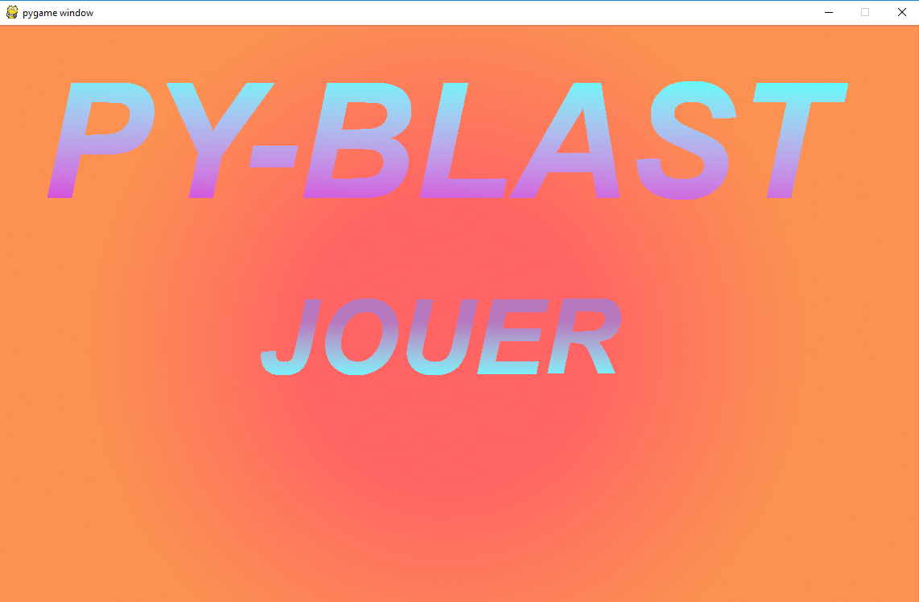
Matthieu ROBERT
Lilian CASTEL
Clément LAYMAJOUX

Slide 2
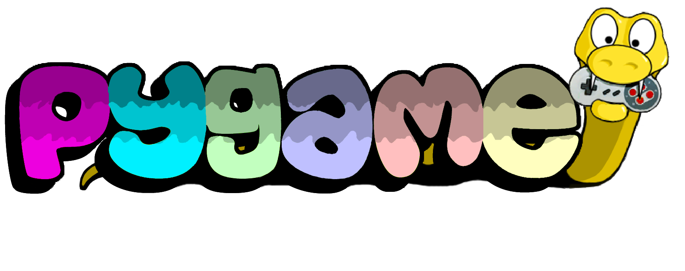
Pourquoi ce projet a était réalisé :
Nous avons réalisé ce jeu car nous souhaitons nous améliorer en python, or cet outil de programmation nous permet de créer un jeu grâce au module Pygame que nous connaissions déjà.

Slide 3
Répartition des tâches :
Matthieu ROBERT : création des déplacements des ennemis à l’aide de l’utilisation des classes ainsi que les collision de certains ennemis.
aspect graphique du jeu
collision entre un ennemi à tête chercheuse et le personnage
Lilian CASTEL : création du personnage
création d’une épée
Pouvoir écrire son pseudo
Pouvoir afficher le meilleur score
Faire la collision entre les blocs et le personnage

Slide 4
Clément LAYMAJOUX
Créer une salle générer aléatoirement.
Faire les collisions entre le joueur et les ennemis
Changer les coordonnées des ennemis
Partie son
Modifier la difficulté du jeu

Slide 5
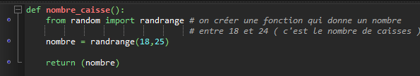
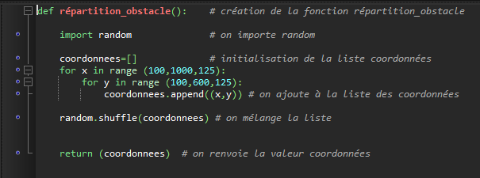
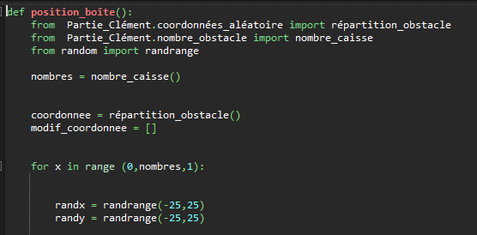
Explication de mon programme
Création de la salle générée aléatoirement :
  création d’un nombre de caisse aléatoire :
  création de leur coordonnées aléatoire :

Slide 6
Explication légendée :
Salle :
Position initiale des blocs :
Position des blocs après modification :

Slide 7
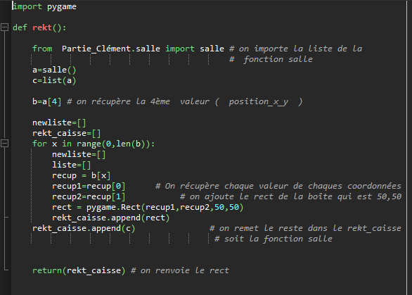
Renvoie du rect des boîtes
Les ennemis étant définis grâce à des rect
(x , y , largeur , hauteur ) pour avoir des collisions les caisses doivent aussi être sous forme de rect :

Slide 8
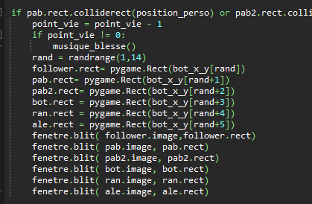
Collisions des ennemis avec le joueur et remise en place des ennemis:

Slide 9
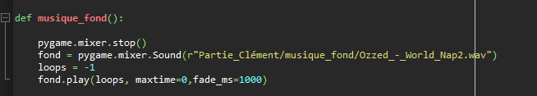
Partie son :

Slide 10
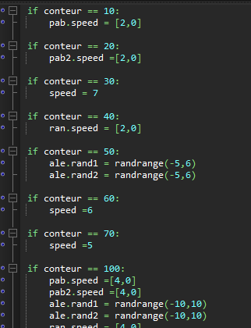
Difficulté du jeu :

